Slide 1
МИНИСТЕРСТВО ПРОСВЯЩЕНИЯ РОССИЙСКОЙ ФЕДЕРАЦИИ
Федеральное государственное бюджетное учреждение
высшего образования
«Шадринский государственный педагогический университет»
Университетский колледж
Проведение утренней гимнастики в дошкольной организации с детьми
логопедических групп возраста 4-5 лет
Индивидуальный проект
Исполнитель:
студент 153-с группы
Шукуров Сухраб Сабурович
Научный руководитель:
Плещев Алексей Михайлович
Шадринск, 2024

Slide 2
Перед собой мы ставили следующие задачи:
1. Изучить научно-методическую литературу по исследуемой теме проекта.
2. Проанализировать особенности работы с детьми, состоящих в логопедических группах.
3. Разработать комплекс упражнений утренней гимнастики для детей дошкольной организации логопедических групп

Slide 3
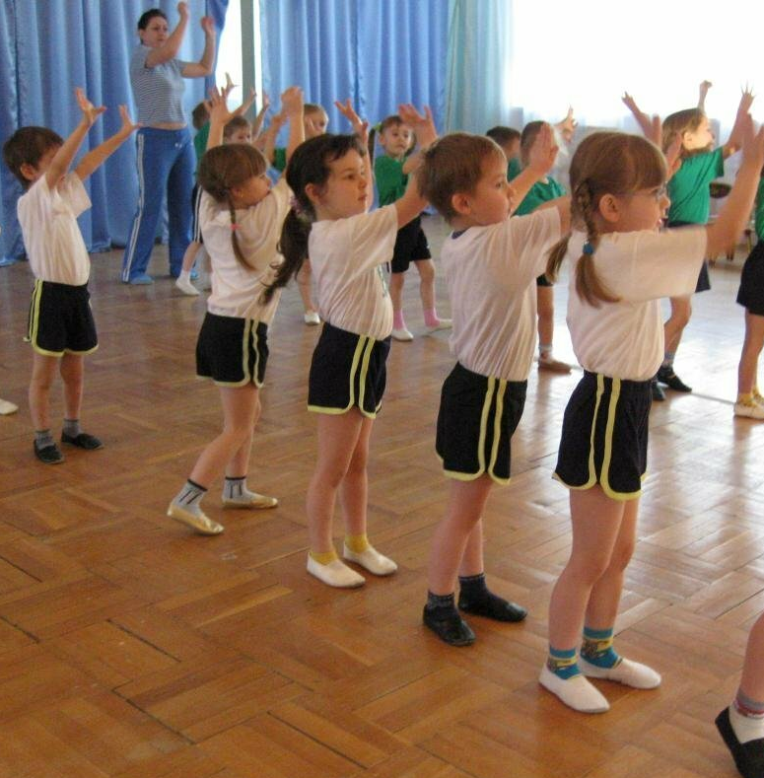
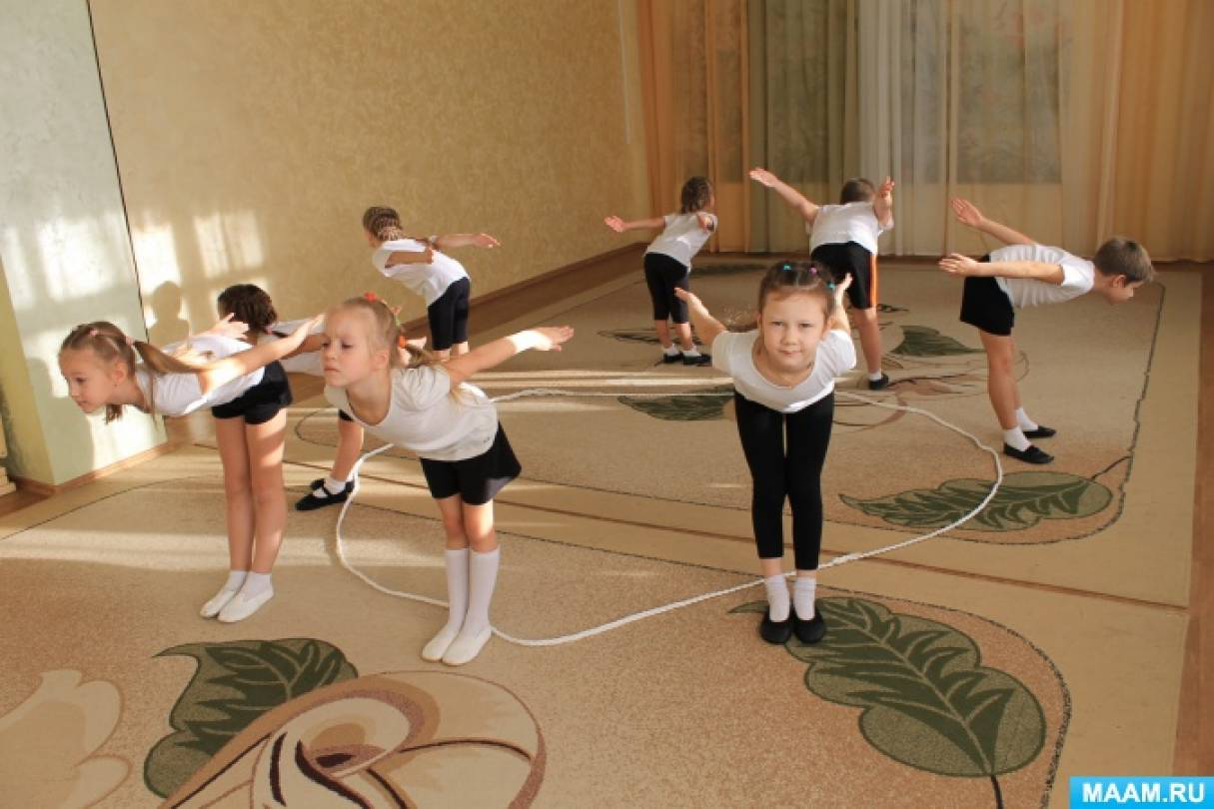
Задачи утренней гимнастики:
- укрепление здоровья;
- физическое совершенствование;
- разносторонняя физическая подготовленность ребёнка к многообразной деятельности.
Также гимнастика имеет большое воспитательное значение:
- воспитывает привычку ежедневно выполнять физические упражнения;
- способствует чёткому выполнению режима дня;
- учит согласованно действовать в коллективе, быть внимательным, выдержанным

Slide 4
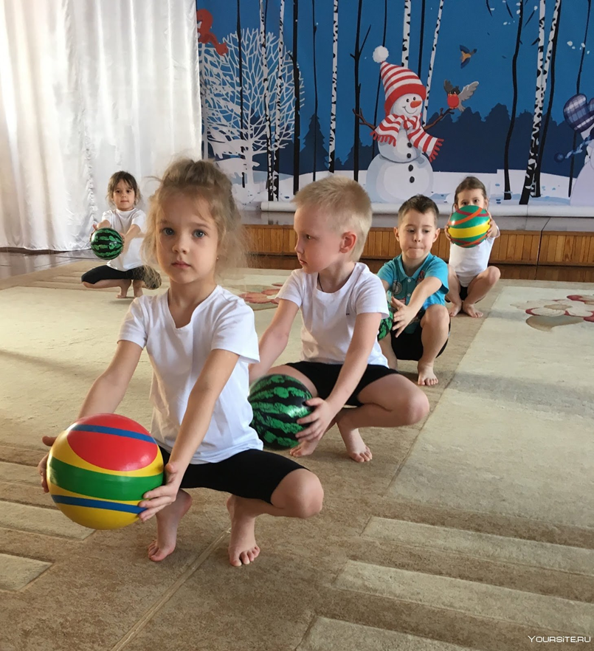
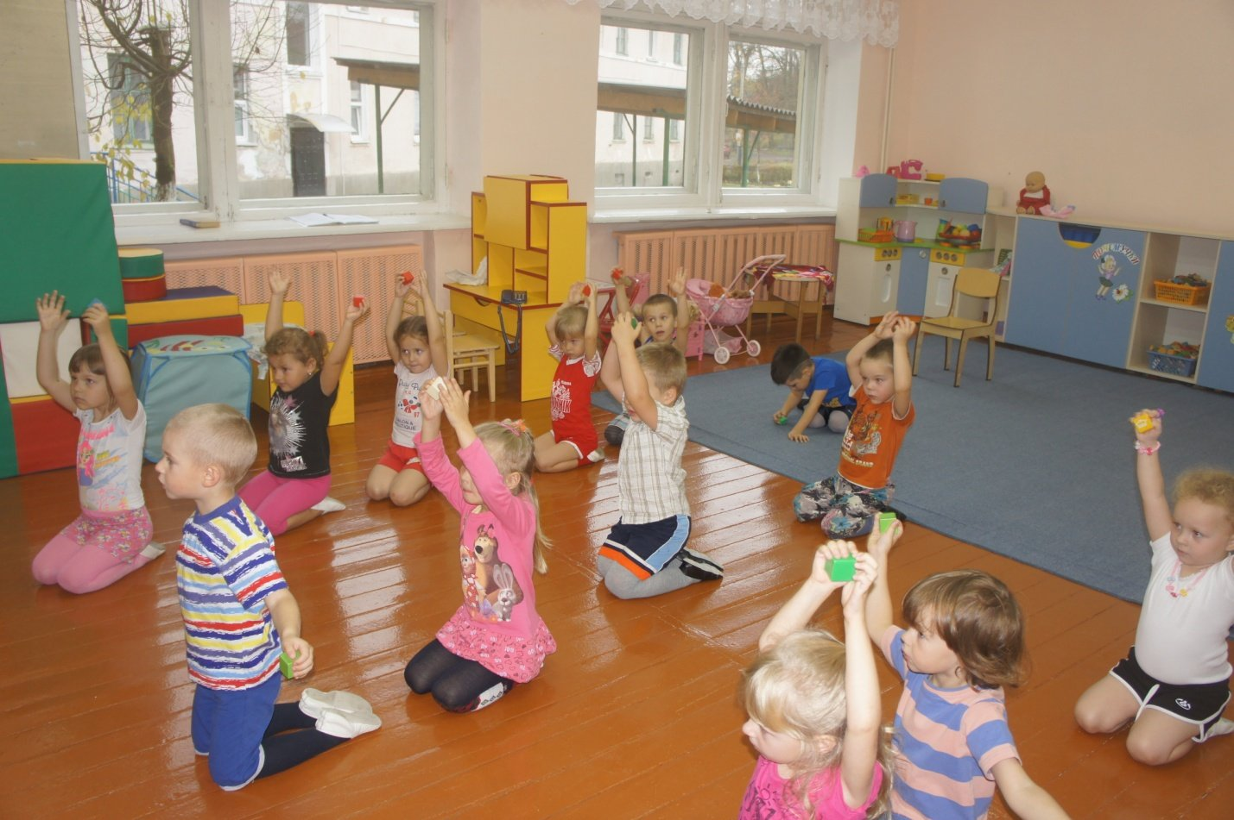
Особенности проведения утренней гимнастики включают в себя:
Индивидуальный подход.
Использование различных игровых форм.
- Обязательное включение упражнений для развития речи.
Соблюдение регулярности занятий.
- Совместная работа с педагогами и логопедами. Важно, чтобы утренняя гимнастика проводилась в тесном сотрудничестве с педагогами и логопедами

Slide 5
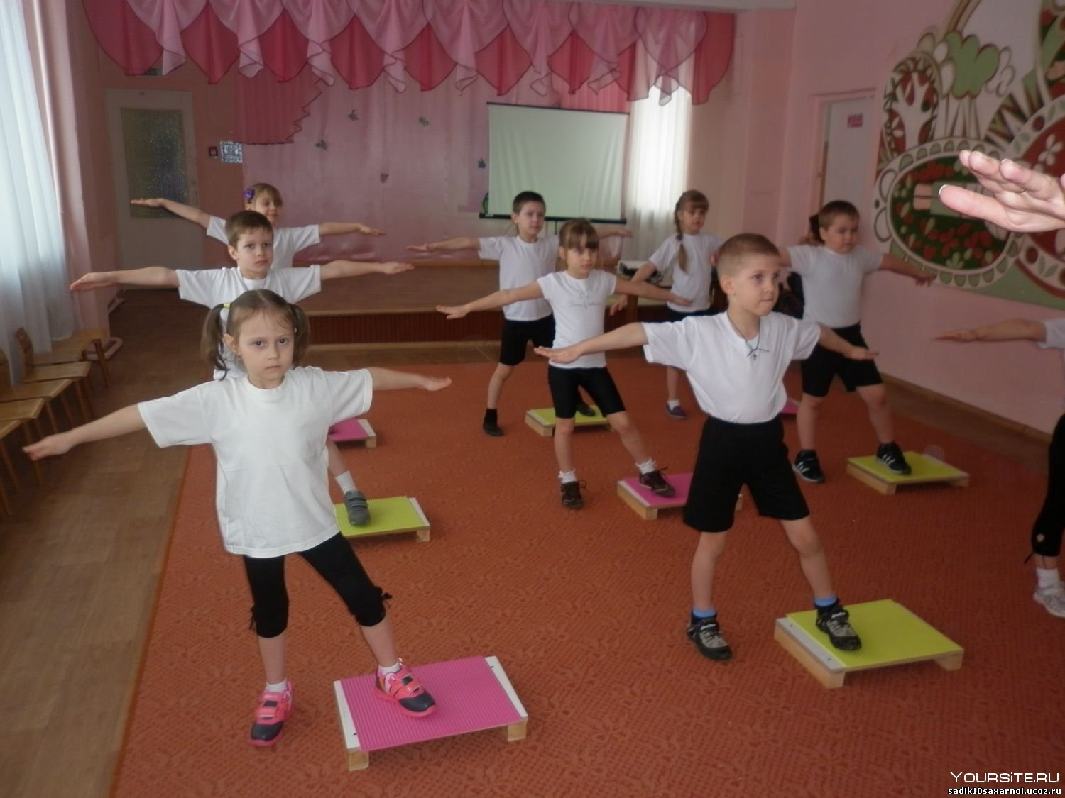
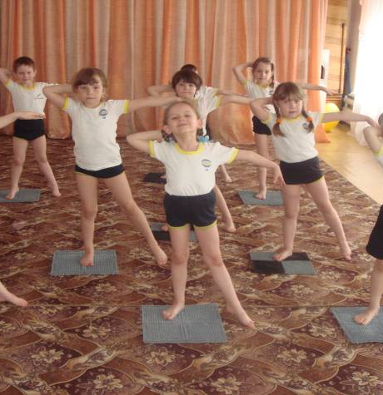
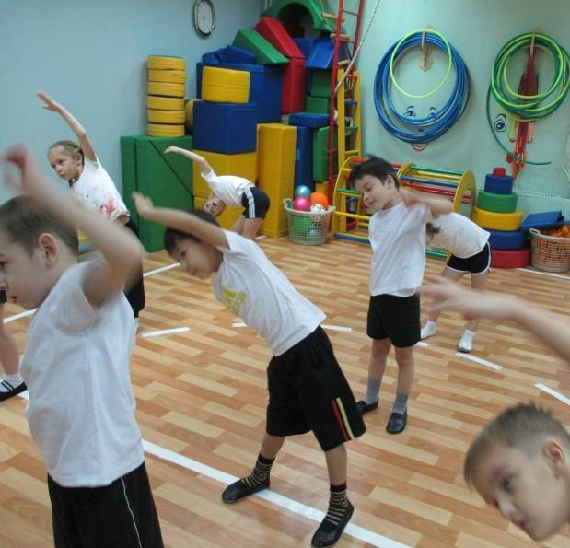
Методика занятий утренней гимнастикой включает в себя следующие элементы:
- Разминка.
- Упражнения на развитие координации движений.
- Дыхательные упражнения.
- Элементы йоги и релаксации.
- Игровые упражнения

Slide 6
№ | Содержание движений | Речь педагога | Дозировка | Методические рекомендации
1 | И.п.: стоя, ноги на ширине плеч. Руки опущены. 1 – 2 развести руки в стороны, имитируя потягивания 3 – 4 вернуться в И.п. | Утром рано мы проснулись – Хорошенько потянулись. | 3-4 повтора | Как можно дальше отводить руки назад.
2 | И.п.: стоя ноги на ширине плеч, руки на поясе 1 – 2 шаг вправо, правой рукой через верх потянуться вправо. 3 – 4 вернуться в И.п. То же влево | Открываем шторы. | 5-6 повторов | Корпус тянется за рукой.
3 | И.п.: стоя ноги на ширине плеч, руки на пояс. 1 опустить голову, правой рукой имитировать умывание 2 вернуться в И.п. 3 опустить голову, левой рукой имитировать умывание 4 вернуться в И.п. | Надо – надо умываться! | 5-6 повторов | Максимально опускать подбородок к груди. Спина прямая.
4 | И.п.: стоя ноги шире, чем ширина плеч. Руки на пояс. 1 – 3 потянуться вперед, руки параллельно полу. 4 вернуться в И.п. | Достанем конфетки с дальней полки. | 5-6 повторов | Ноги с места не сдвигать, голову не опускать.
5 | И.п.: стоя, ноги на ширине плеч, руки на пояс. 1 – 2 присесть, руки вытянуть вперед. 3 – 4 вернуться в И.п. | Разминаем ножки. | 8-10 повторов | Спина прямая.
6 | И.п. стоя, ноги на ширине плеч, руки вдоль тела согнуть в локтях Бег на месте максимально быстро. | Побежали в детский сад. | 3 серии по 10 сек. | На месте!

Slide 7
МИНИСТЕРСТВО ПРОСВЯЩЕНИЯ РОССИЙСКОЙ ФЕДЕРАЦИИ
Федеральное государственное бюджетное учреждение
высшего образования
«Шадринский государственный педагогический университет»
Университетский колледж
Проведение утренней гимнастики в дошкольной организации с детьми
логопедических групп возраста 4-5 лет
Индивидуальный проект
Исполнитель:
студент 153-с группы
Шукуров Сухраб Сабурович
Научный руководитель:
Плещев Алексей Михайлович
Шадринск, 2024

